Slide 1
Ondersteuning van sport
Maarten Westbroek

Slide 2
Speerpunten
Sportcoaches zijn fitmakers
Zichtbaarheid van sport
Verenigingsondersteuning & advies
Subsidie mogelijkheden
Sportclubs kom in actie!

Slide 3
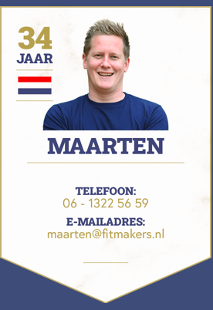
Sportcoaches zijn Fitmakers
Toppie (PO) : Rick, Jordi, Kirsten, Maarten
Verenigingsondersteuning: Maarten
JOGG: Jordi
13+ (VO): Leonie & Maarten
Vivera: Julia, Jordi en Johan
Vind ons op: www.fitmakers.nl

Slide 4
Zichtbaarheid van sport
Website: Beleef Zwijndrecht & Beweeg Zwijndrecht in ontwikkeling
Ontwikkeling wijkgerichte aanpak: De Toppie schoolsport en cultuur vereniging
Zomerpaspoort voor 4 t/m 16 jaar

Slide 5
Verenigingsondersteuning & advies
“Het is een kunst om te wat er qua ondersteuningsmogelijkheden er zijn”
Wat kunnen sportcoaches voor jullie betekenen?
Inzicht in ambities of welke thema’s er spelen
Ondersteuning bij problematiek
Bereiken van doelgroepen via ons netwerk
Eigen identiteit en profilering van de club
Samenwerking zorgt voor passende ondersteuning
Op zoek naar de vraag achter de vraag
Benieuwd naar de mogelijkheden? Neem contact met mij op!

Slide 6
Subsidie mogelijkheden
Lokaal sportakkoord - https://www.zwijndrecht.nl/Inwoners/Alle_onderwerpen/Sport_en_recreatie/Lokaal_Sportakkoord_Zwijndrecht
Landelijk sportakkoord biedt mogelijkheden om te investeren in de ontwikkeling van jouw vereniging met diversiteit aan services (dienstverlening voor sportclubs)
MBZ(lokaal) - https://www.stichtingmbz.nl
KCSB - https://www.kenniscentrumsportenbewegen.nl/producten/sportsubsidie-database/
https://www.sportsubsidie.nl/subsidies/

Slide 7
Sportclubs kom in actie!
Mail naar sport@zwijndrecht.nl

